Slide 1


Floreciendo la Gran Ciudad
Instrumentando tu trabajo y vocacion
Liderazgo que florece
Fernando Garza
Ago. 24, 2019

Slide 2
Bosquejo Charla “liderazgo que florece”
Un forma diferente de medir el éxito
  → # de personas que viven mejor porque un día se cruzaron en tu camino
Características y Rol del líder
  → Honestidad, visionario, entusiasta, desarrolla a otros y LOGRA RESULTADOS
Cultura, resultados y compromiso. Porque trabajo?
  → Cuadrante cultura vs resultados y gráfico % compromiso/indiferencia actual colaboradores
  → Salario, me gusta, propósito
Modelo de Negocio sustentable
  → Happy employees, happy customers, happy shareholders (resultado$)
Sirviendo a través de los demás
  Principios básicos a aplicar en mi liderazgo de Servicio
Lideres como tu y como yo
  → Ejemplos de líderes que admiro en mi comunidad
La Fuente de poder
  → CREADOR como la fuente de poder, SABIDURIA, FORTALEZA, CONTROL EMOCIONAL
Reflexión final, Liderazgo que florece
  → no te canses de dar y hacer florecer a los demás – DIOS es mi fuente de poder.
Hide slide

Slide 3
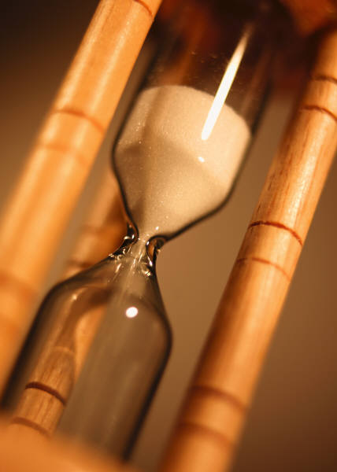
“El Éxito se puede medir por el número de personas que viven mejor porque un día se cruzaron en tu camino”

Slide 4
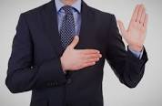
Características de LIDERES ADMIRABLES
# 1. HONESTO
2. Visionario
3. Competente
4. Inspirador
5. Inteligente
6. Equitativo
…
Fuente: “The Leadership Challenge”, 75 MIL Encuestas, 6 continentes

Slide 5

Rol y Responsabilidad del Líder
Es quien inspira compromiso y entusiasmo en otros hacia la consecución de la visión, vive la cultura, desarrolla líderes y logra resultados.

Slide 6
La cultura se debe ver reflejada en los resultados
R
E
S
U
L
T
A
D
O
S
Tiempo para
asimilar cultura
+
Son la base
de la Empresa!!
Dan resultados,
NO viven cultura
Viven cultura
y logran resultados
personas
NO viven cultura,
y NO dan resultados
Se capacitan
y valida puesto
Viven cultura,
NO dan resultados
_
Viven la Cultura
+

Slide 7
Fuente: Gallup

Slide 8
¿ Porque estamos en la empresa ?
  Nivel 1. Por un salario
  Nivel 2. Además por que me gusta lo que hago
  Nivel 3. Además por que comparto
  - visión, valores
  - cultura de la organización,
  - propósito de servir en mi trabajo.

Slide 9
  ¿Qué quieren los empleados ?
CLARIDAD EXPECTATIVAS
TRABAJAR EN LO QUE HACEN MEJOR
RETROALIMENTACIÓN Y RECONOCIMIENTO
SENTIRSE CUIDADOS Y PROTEGIDOS
SABER QUE SU TRABAJO APORTA
CAPACITACIÓN / TRATO JUSTO
Y sobre todo….

Slide 10
  LO QUE MÁS QUIEREN
“Saber que confían en ellos y
que ellos pueden confiar en la institución”
“No hay nada que inspire más a una persona, que cuenta con la confianza de alguien más”

Slide 11
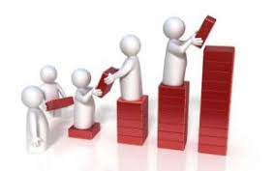

Fórmula Negocio Sustentable
Resultados +
LÍDER
EMPLEADOS
Felices
CLIENTES
Felices
DUEÑOS NEGOCIO
Felices
El líder es el mas comprometido y feliz en el trabajo

Slide 12

Personas que radian:
Confianza
Generosidad
Positivismo
Templanza
Disciplina
Paz

Slide 13
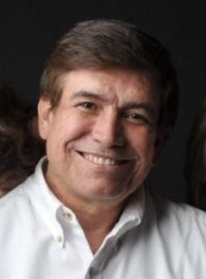
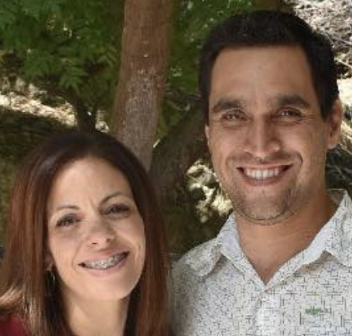
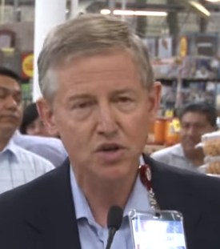
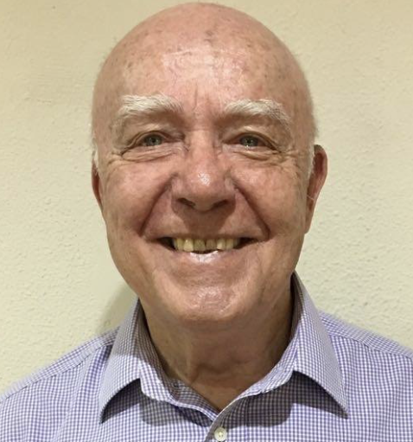
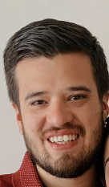
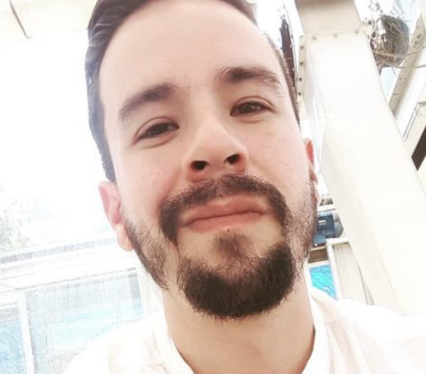
Líderes de la comunidad

Slide 14
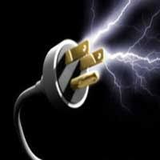
¿ Fuente de Poder ?

Slide 15
“Mira que te mando que
te esfuerces y seas valiente;
No temas ni desmayes,
porque Jehová tu Dios
estará contigo en dondequiera que vayas”
Libro de Josué 1:9

Slide 16
Como florecer tu día
1. Agradecimiento
2. Petición
3. Compromiso

Slide 17

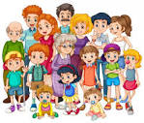
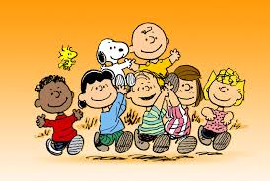
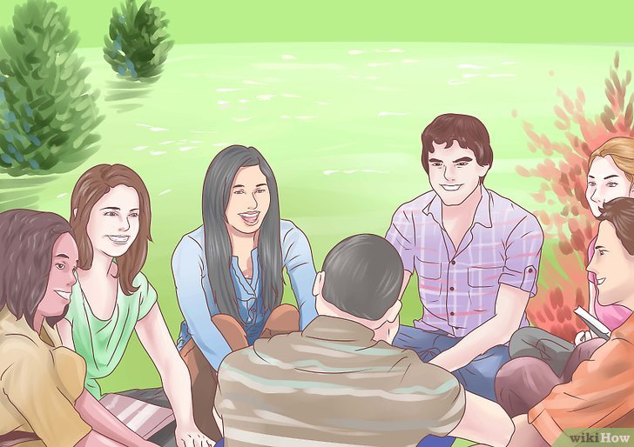
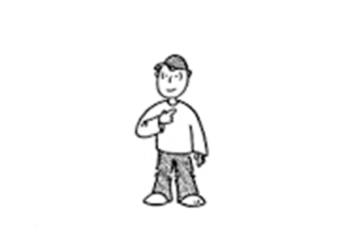

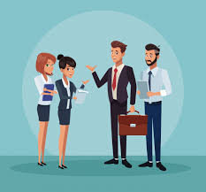
Liderazgo que florece – efecto multiplicador
Amistades
Grupos
Familia
Círculo de
Influencia #
Por conocer
Trabajo

Slide 18

Por su atención…
Fernando Garza
fgarzag@mac.com
811-555-9358

